Slide 1
Adabiyot
7- sinf
MAVZULARNI TAKRORLASH

Slide 2
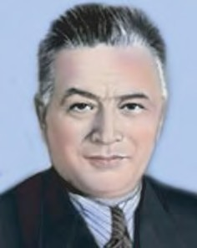
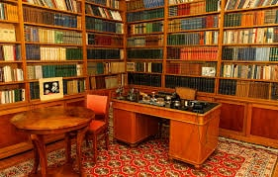
GAP KIM HAQIDA?
“Ayajonlarim”, “Og‘riq tishlar”, “Shohi so‘zana”, “Og‘riq tishlar“
O‘ZBEK HIKOYACHILIGI USTASI

Slide 3
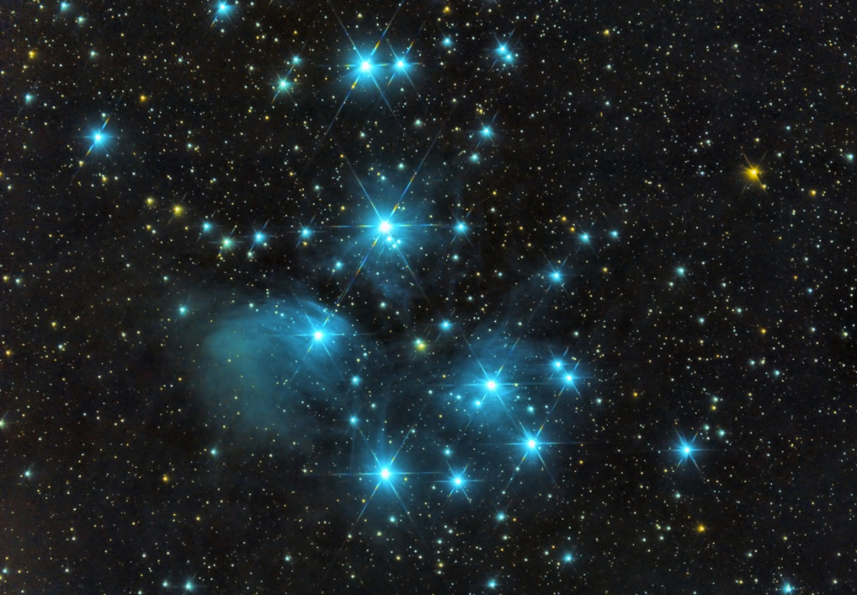
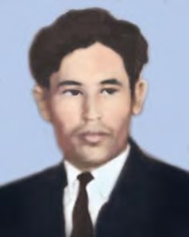
SHE’R QAYSI YULDUZLAR HAQIDA?
“Yetti qaroqchi”
Hulkar
Bobolarning gapi shunday: “Har kechaning kunduzi bor,
Har kimning o‘z nasibasi, har kimning bir yulduzi bor”.

Slide 4
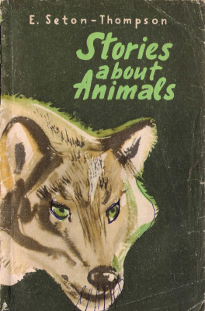
ENG MASHHUR ASAR
…. kitobi Seton-Tompson nomini olamga yoydi. Kitob qo‘lma-qo‘l o‘qildi, tik turib o‘qildi, ovoz qo‘yib o‘qildi, kecha-yu kunduz o‘qildi. Kitobni butun dunyo o‘qidi.

Slide 5
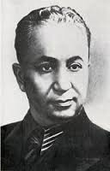
KIMNING TARJMAYI HOLIDAN?
“Men tug‘ilgan qishloqning kun- botarida qadim Turkiston shahri, janubida O‘tror, Boybalk хarobalari va Yassi, Suyri qal’alaridan qolgan kultepalar, undan nari Sirdaryo..
1910-yili bug‘doy o‘rog‘ida shu qishloqda tug‘ilibman. Otam – dehqon va chorvador, ona tomondan bobom mulla, maktabdor…”
MIRTEMIR

Slide 6
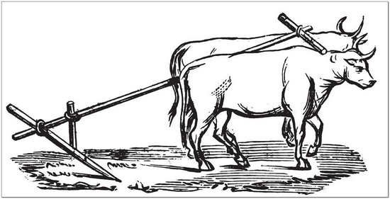
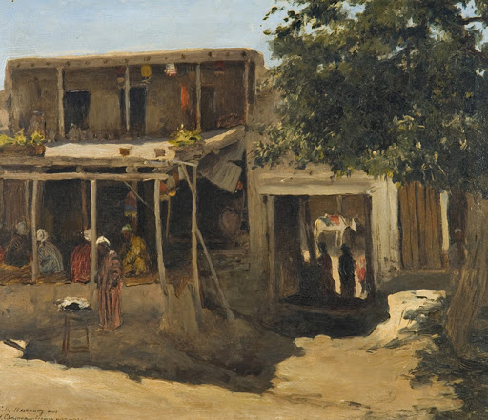
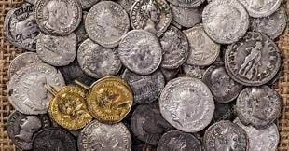
SURATLAR QAYSI HIKOYAGA ISHORA QILADI?
“O‘g‘ri”

Slide 7
G‘ASHLIK SABABI NIMADA?
ONANI ROZI QILA OLMAGAN-LIK HISSI
Tovonimga chaqir tikanakday
botguvchi – g‘ashlik.
Bedavo sizloviqday sizlatguvchi – g‘ashlik.
Jigarimni qiymalab ahyon-ahyon,
Chuchvaraga chekkuvchi – g‘ashlik.
Meni o‘ylab notavon va nimjon,
G‘ashimga tekkuvchi – g‘ashlik.

Slide 8
UNSIN TINMAY TAKRORLAGAN GAP?
“O‘lik-ning joni yo‘q”
Hozir diliga bitta odamchalik quvvat bo‘layotgan bu gapni og‘zidan qo‘ymay, sag‘ana va go‘rlarni oralab o‘tin qidirdi; paypaslanib, qo‘liga ilingan narsani etagiga soldi, qamish sindirdi, yantoq, giyoh yuldi, qo‘llari qonab ketganini ham payqamay, topgan-tutganini keltirib o‘t yoqdi.

Slide 9
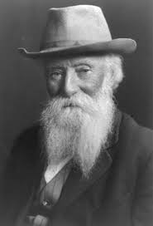
SETON-TOMPSONNI TANQID QILGAN ADIB
AQSHning o‘sha davrdagi mashhur adibi “Atlantik Monsli” jurnalida Seton-Tompsonni tanqid qilib chiqdi. Seton-Tompson maqolani ko‘rib-ko‘rmaslikka oldi, miq etmadi. Jurnal undan javob maqolasi so‘radi, u rad javobini berdi. Vaholanki, oqsoqol adib qo‘ygan ayblar tuhmatdan iborat edi...
Jon Berrous

Slide 10
“Betobligimda” she’ri qanday qofiyalangan?
Majnuntol tagiga o‘tqazing meni,
Qushlar ovoziga quloq solayin.
Majnuntol tagiga o‘tqazing meni,
Xayol og‘ushida orom olayin.
a
b
a
b
.

Slide 11
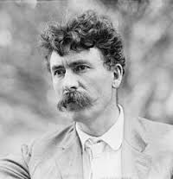
BIR DOLLARLIK KITOB
RASSOM
2019
OLIM
YOZUVCHI

Slide 12
TA’TILDA O‘QISH UCHUN ASARLAR:
Abdulla Qahhor “O‘tmishdan ertaklar”.
Jyul Vern “O‘n beh yoshli kapitan”.
Xudoyberdi To‘xtaboyev “Mungli ko‘zlar”

